Slide 1
Отчет об исполнении бюджета Чазевского сельского поселения за 2019г.

Slide 2
Уточненный бюджет Чазевского сельского поселения за 2019 год по доходам исполнен в сумме 10449,87тыс. рублей или на 99,88%. Плановые назначения по налоговым и неналоговым доходам исполнены на 100,06 %.
Налоговые и неналоговые доходы бюджета Чазевского сельского поселения составили в сумме 2031,89 тыс. рублей, что на 1,2 тыс. рублей больше плановых назначений.
По сравнению с предыдущим годом объем налоговых и неналоговых доходов уменьшился на 402,49 тыс. рублей.
Объем безвозмездных поступлений за 2019 год составил в сумме 8417,58 тыс. рублей. Уточненные плановые назначения исполнены на 99,84%.
Доля безвозмездных поступлений в общем объеме доходов бюджета поселения увеличилась с 77,2% в 2018 году до 80,56% в 2019 году.
Общий объем доходов бюджета Чазевского сельского поселения за 2019 год уменьшился по отношению к 2018 году на 227,81 тыс. рублей за счет уменьшения собственных доходов.

Slide 3
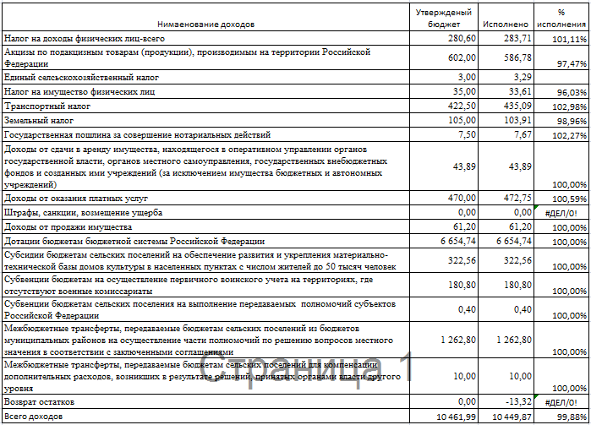
Исполнение бюджета Чазевского сельского поселения за 2019 год по доходам (тыс.руб.)

Slide 4
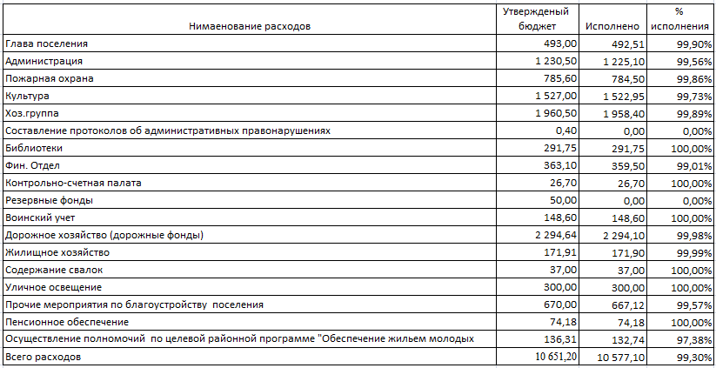
Исполнение бюджета Чазевского сельского поселения за 2019 год по расходам (тыс.руб.)

